Slide 1
MateChat 基于DevUI的前端智能化交互探索和实践
王亚举
华为云前端架构师
DevUI开源项目负责人
wangyaju@huawei.com

Slide 2
CONTENTS
目录
DevUI智能化交互探索
MateChat交互和框架设计
MateChat在华为落地实践
开源计划

Slide 3
DevUI智能化交互探索

Slide 4
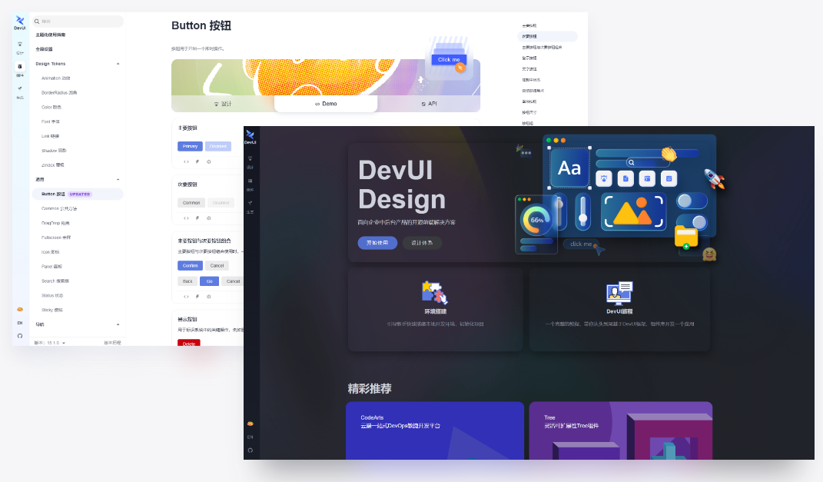
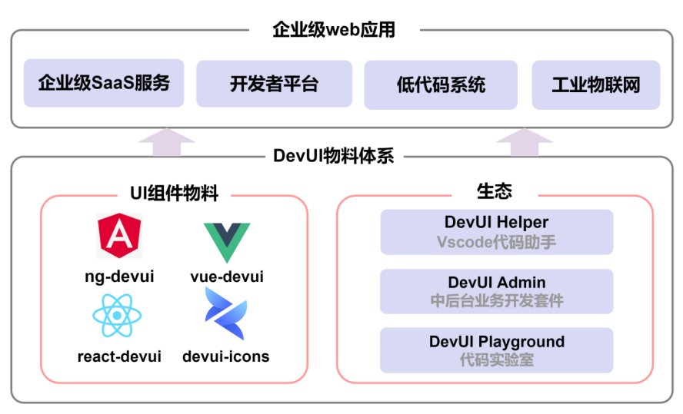
DevUI开源项目介绍
DevUI是一套面向工具领域的开源前端解决方案，设计价值观基于高效、开放、可信、乐趣四种自然与人文相结合的理念，旨在为开发者提供标准设计体系，满足各类落地场景，是一款企业级开箱即用的产品。服务于内外部研发工100+产品以及华为云CodeArts、开源代码托管平台GitCode等产品。

Slide 5
产品交互趋势变化
命令
意图
做什么
要什么

Slide 6
研发软件智能化诉求
需求管理
开发调试
帮助文档
软件质量、开发效率等依赖开发者个体能力和团队协作复杂度
智能分析和定义系统需求
需求文档和场景用例自动生成
代码续写、代码生成、代码解释、智能调试
UT测试用例自动生成
根据场景上下文查阅案例、帮助文档
根据错误信息推荐解决方案等
理解用户意图，提供更智能、更高效的开发作业体验

Slide 7
研发软件全链路智能化改造
DEV
Runtime & OPS
版本规划
需求分析与设计
代码仓管理
编译构建
部署与发布
托管与运维
AI辅助
AI辅助
项目管理
需求分析与评审
全码开发
包管理
流水线编排与运行
应用托管
AI辅助
AI辅助
AI辅助
AI辅助
需求管理
架构&服务设计
代码检视合入
测试执行
应用发布与升级
应用运维
AI辅助
AI辅助
AI辅助
AI辅助
AI辅助
环境规划
测试计划与设计
低码开发
AI辅助
AI辅助
需求&设计
运维&运营
开发&验证
发布&部署
CI&CD
手工控制
辅助决策

Slide 8
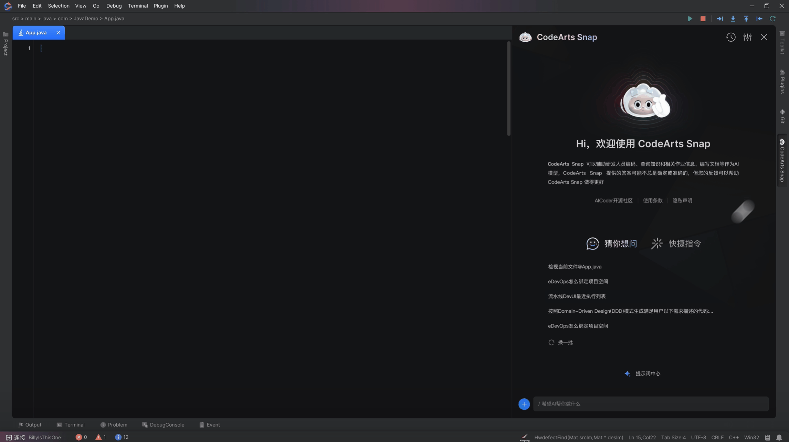
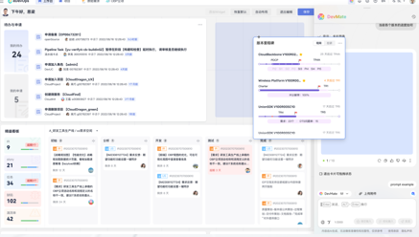
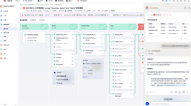
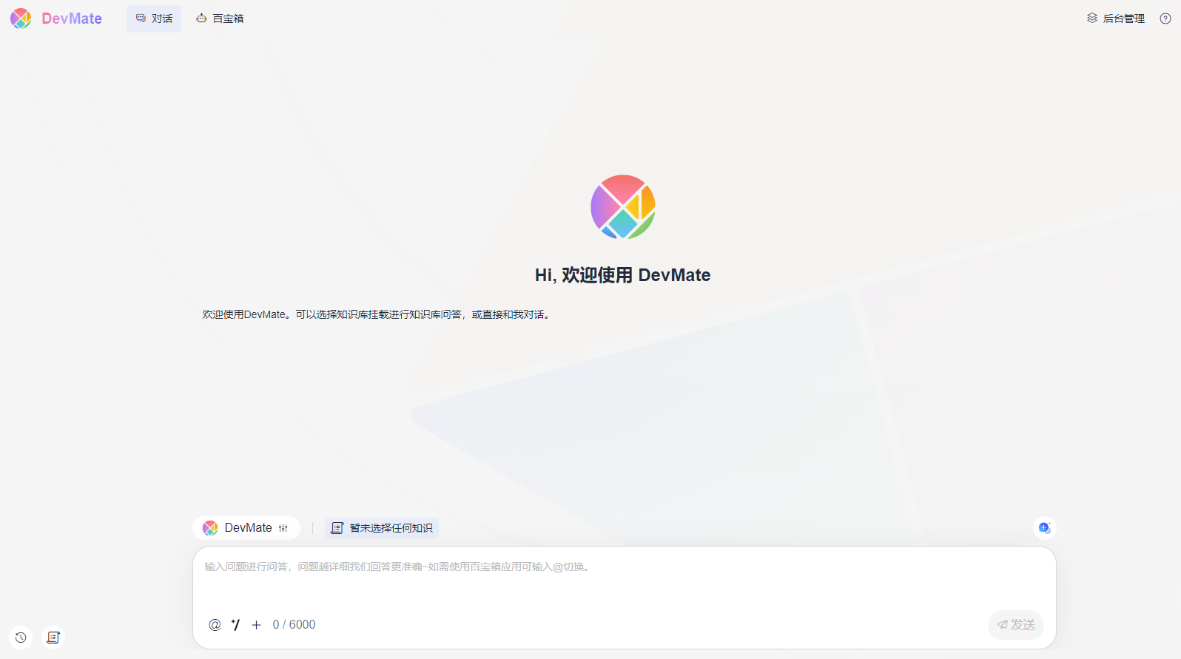
DevUI智能化交互方案-MateChat
MateChat
IDE类场景
工作台类场景
工具类场景
独立应用场景

Slide 9
MateChat交互和框架设计

Slide 10
MateChat交互设计概览

Slide 11
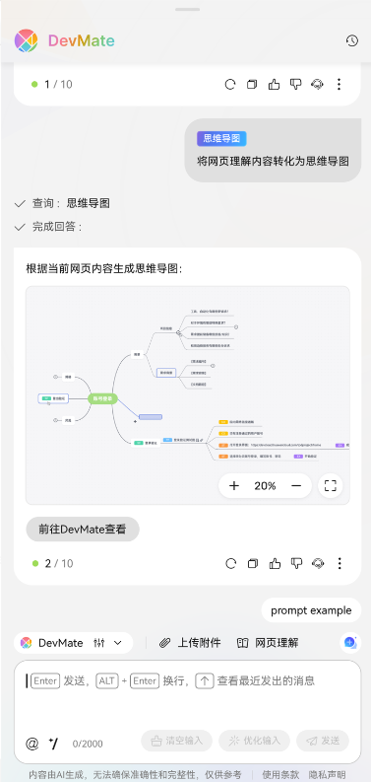
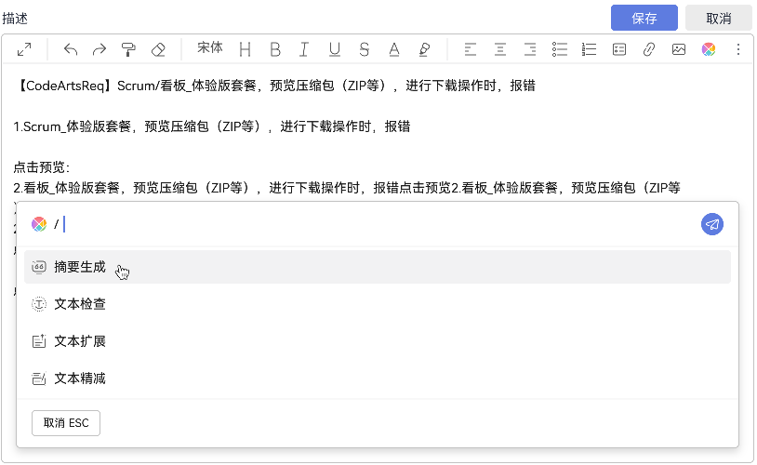
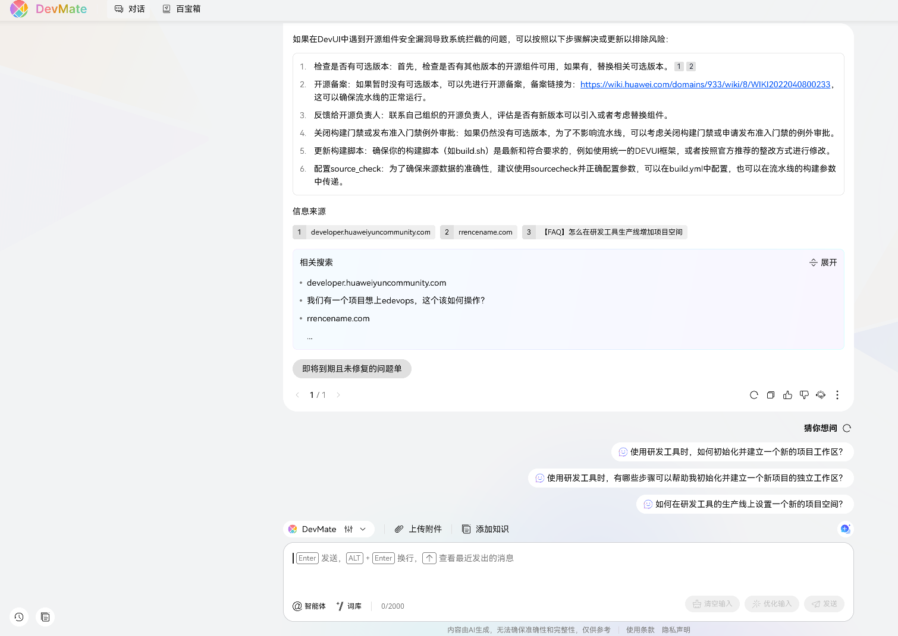
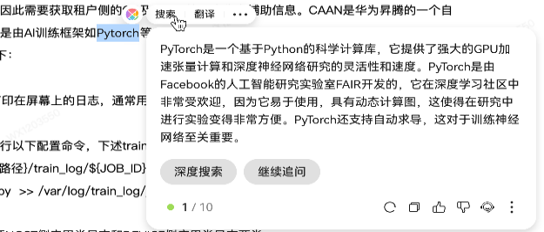
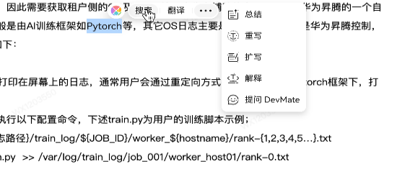
MateChat多形态交互设计
协作式
情景式
沉浸式

Slide 12
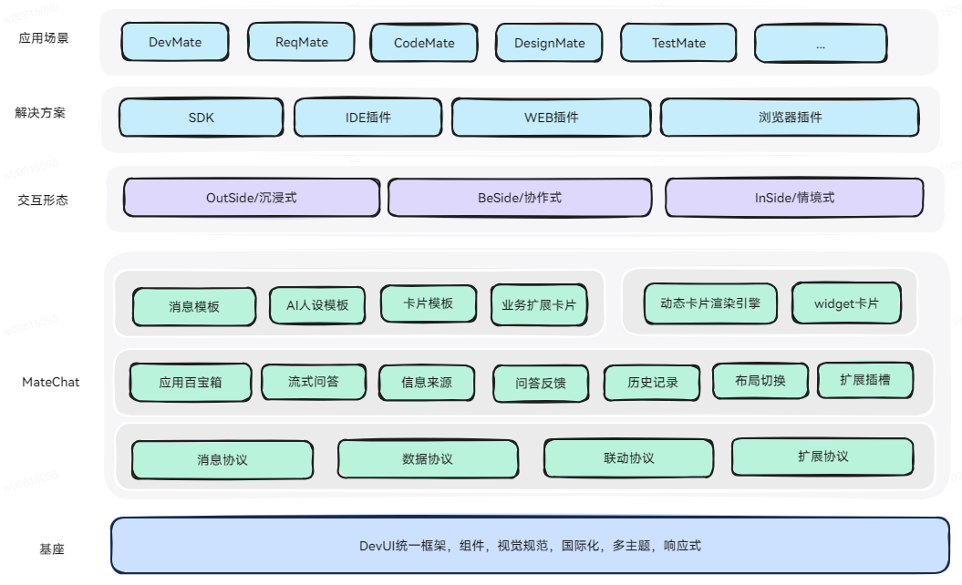
MateChat前端框架设计

Slide 13
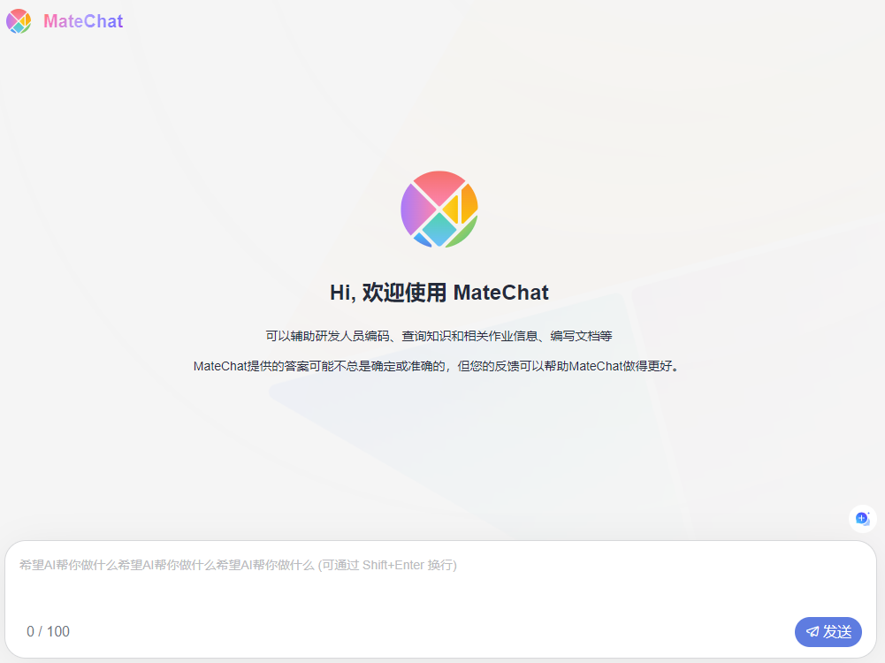
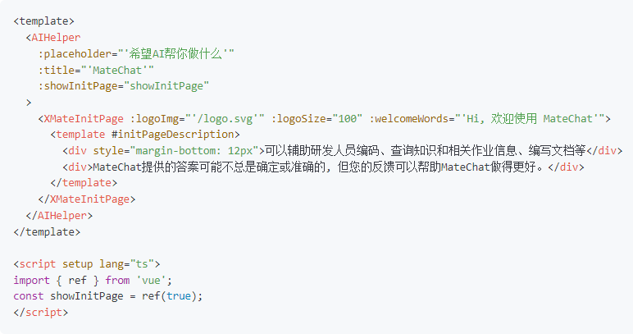
如何使用

Slide 14
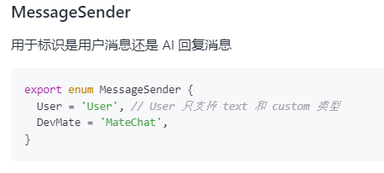
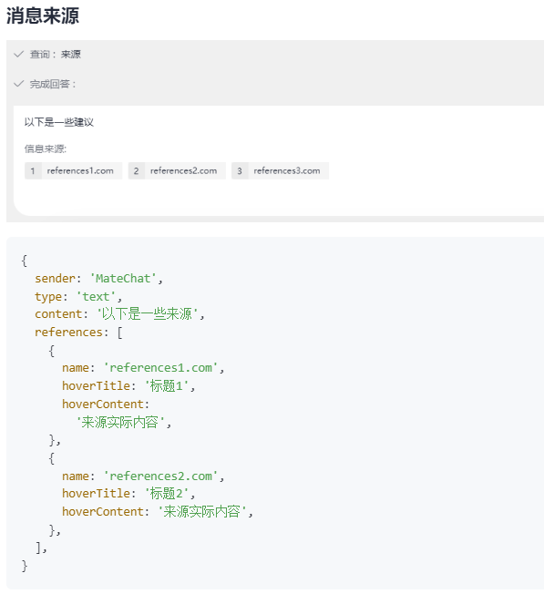
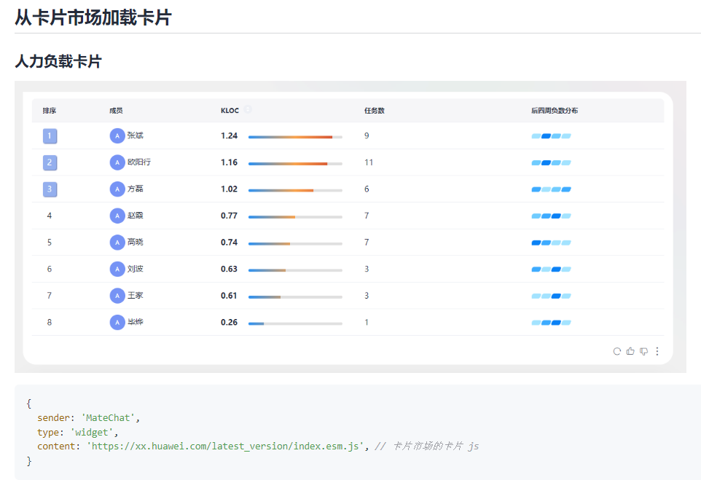
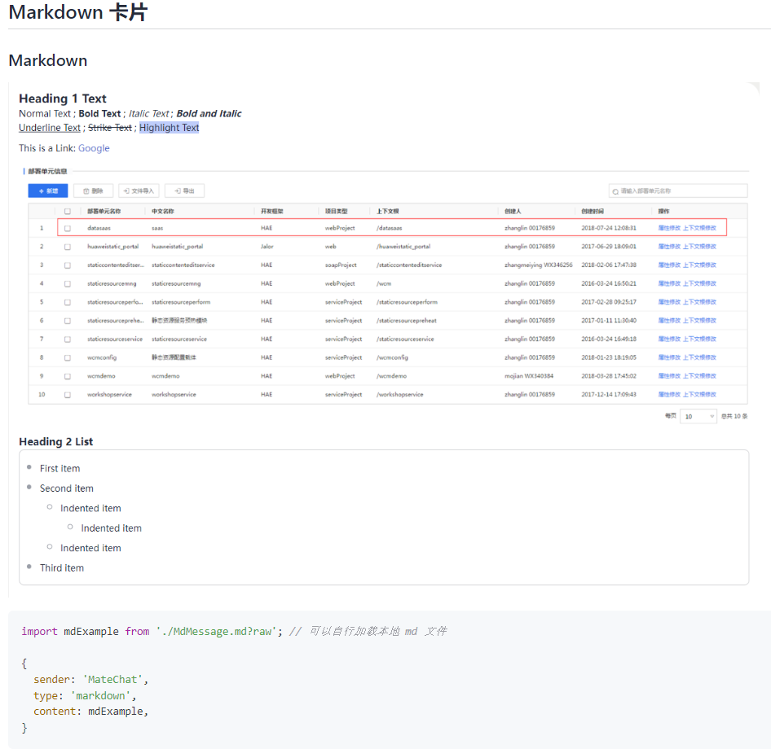
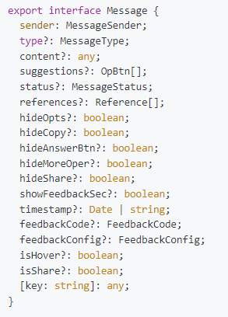
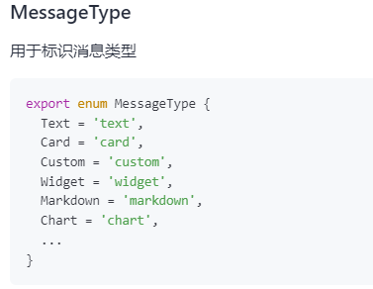
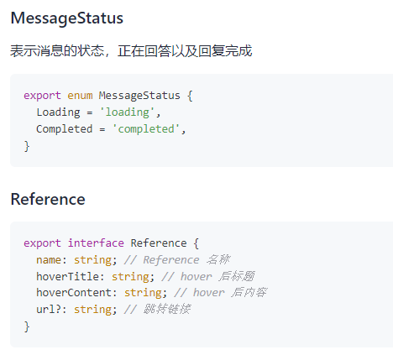
MateChat消息协议

Slide 15
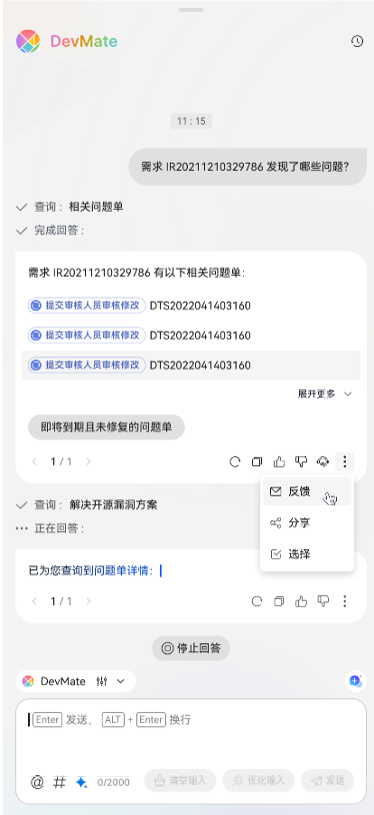
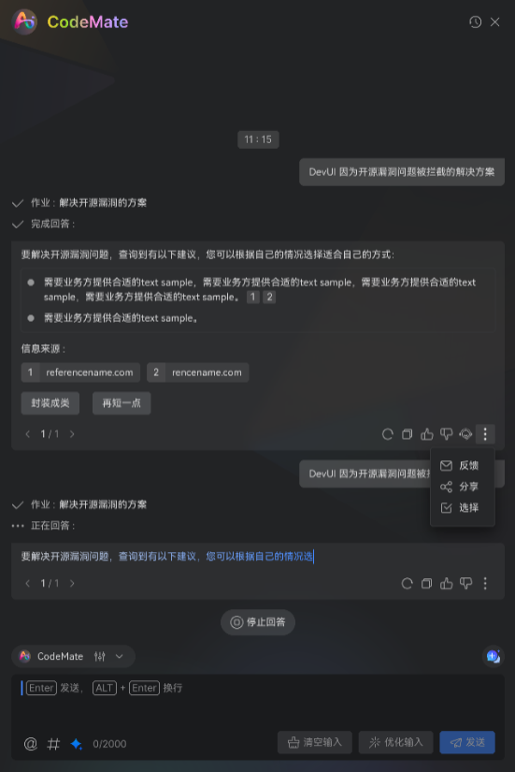
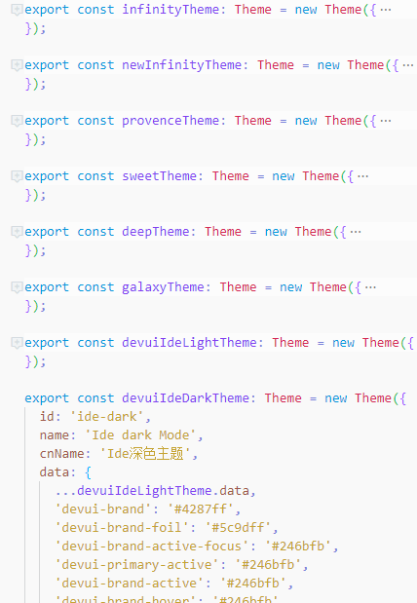
MateChat多主题支持

Slide 16
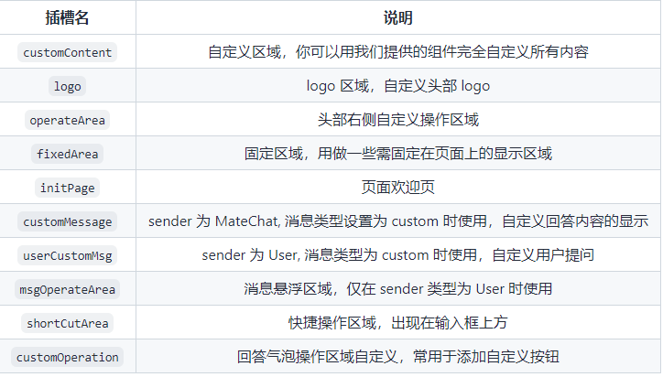
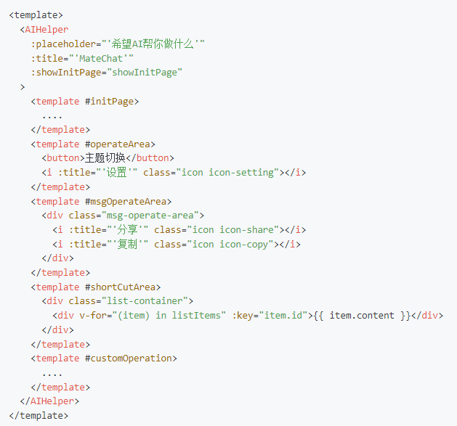
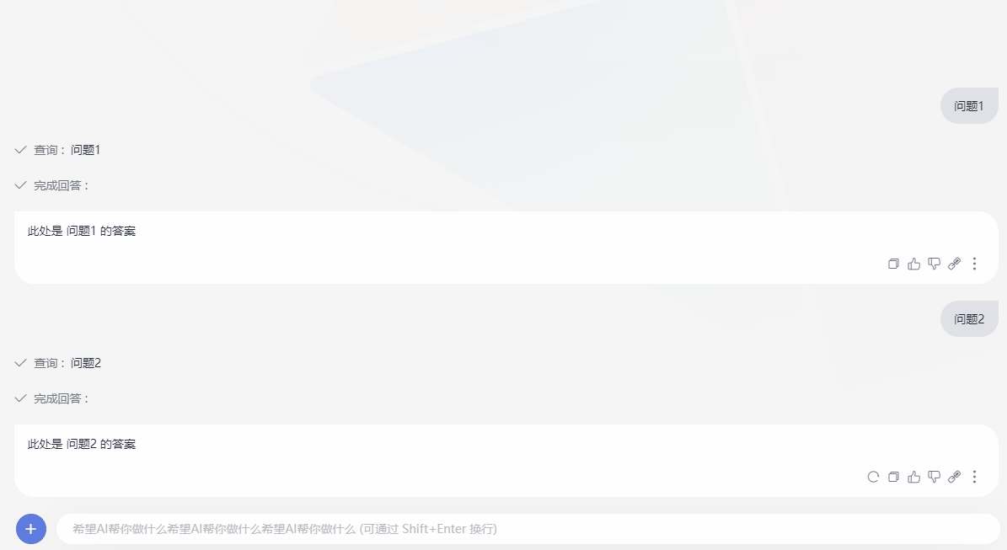
MateChat扩展插槽

Slide 17
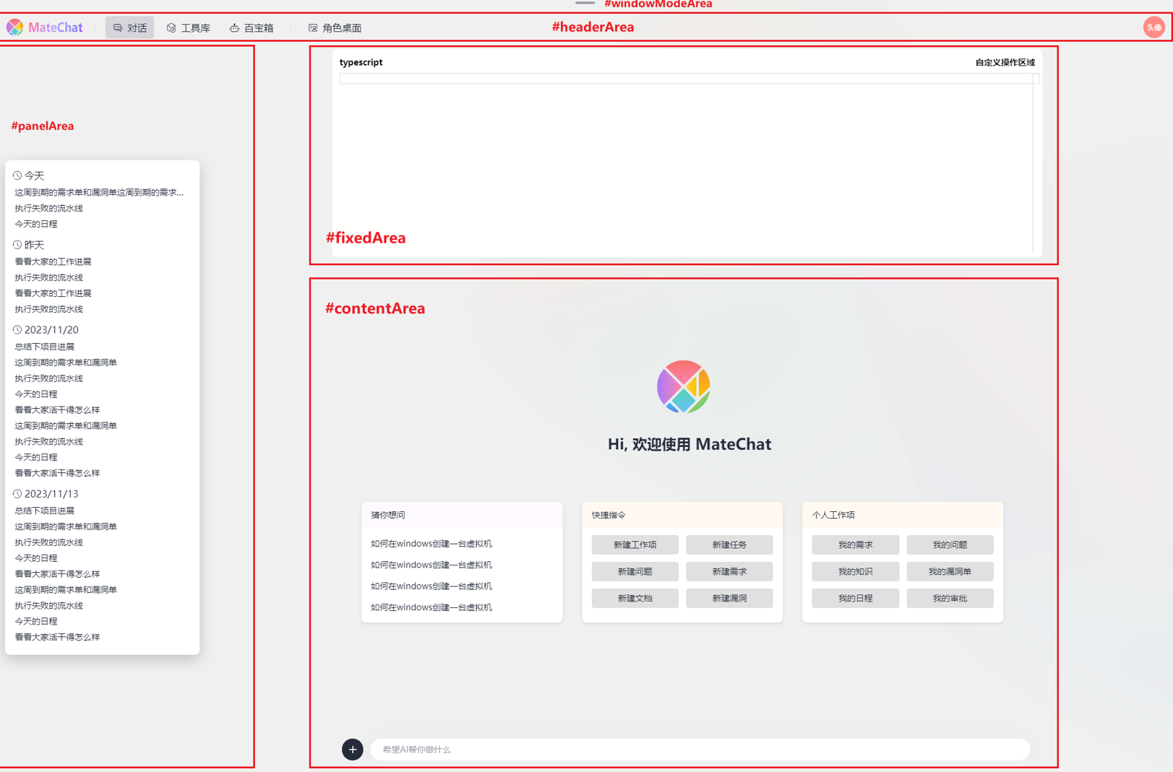
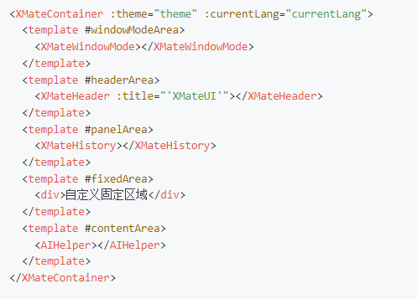
MateChat场景化搭建

Slide 18
MateChat在华为落地实践

Slide 19
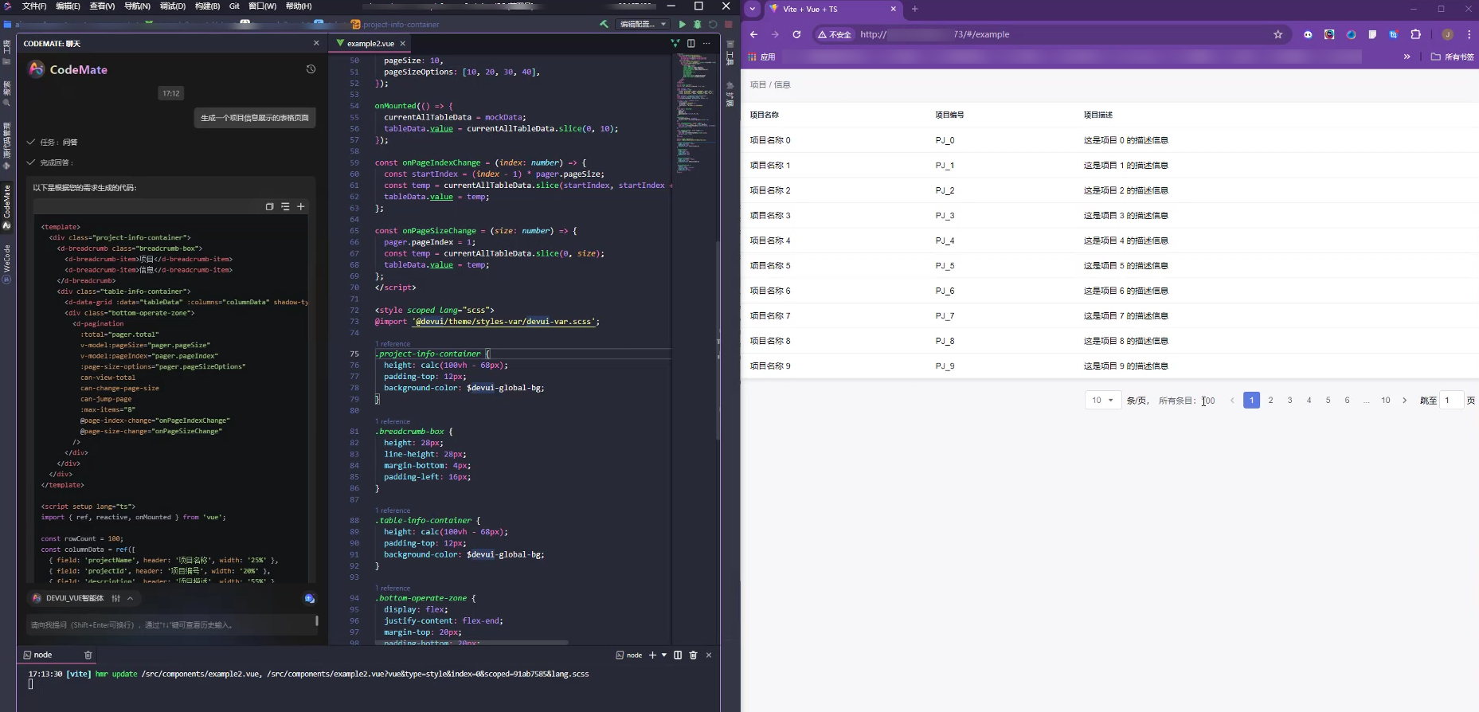
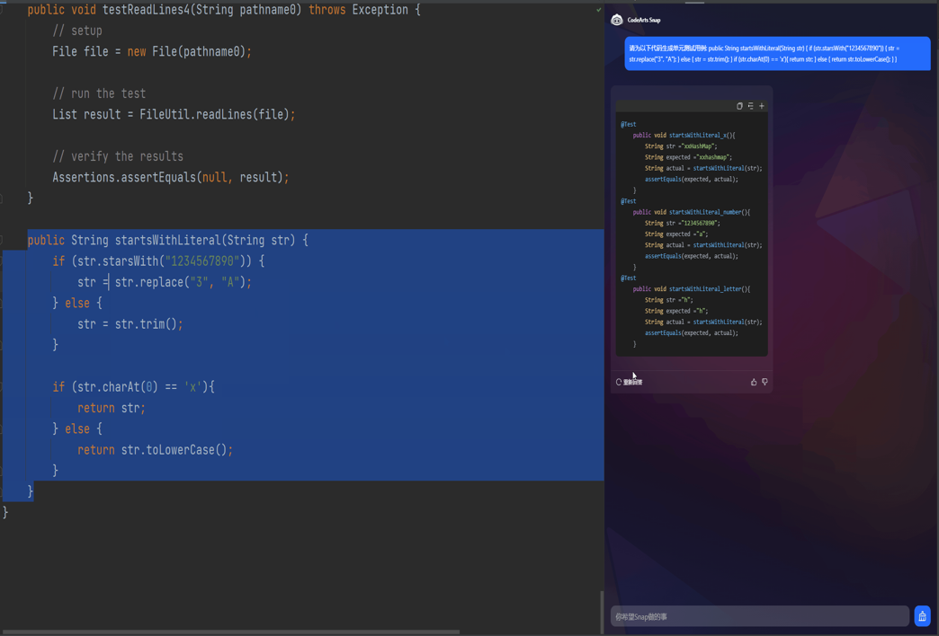
CodeMate编码助手

Slide 20
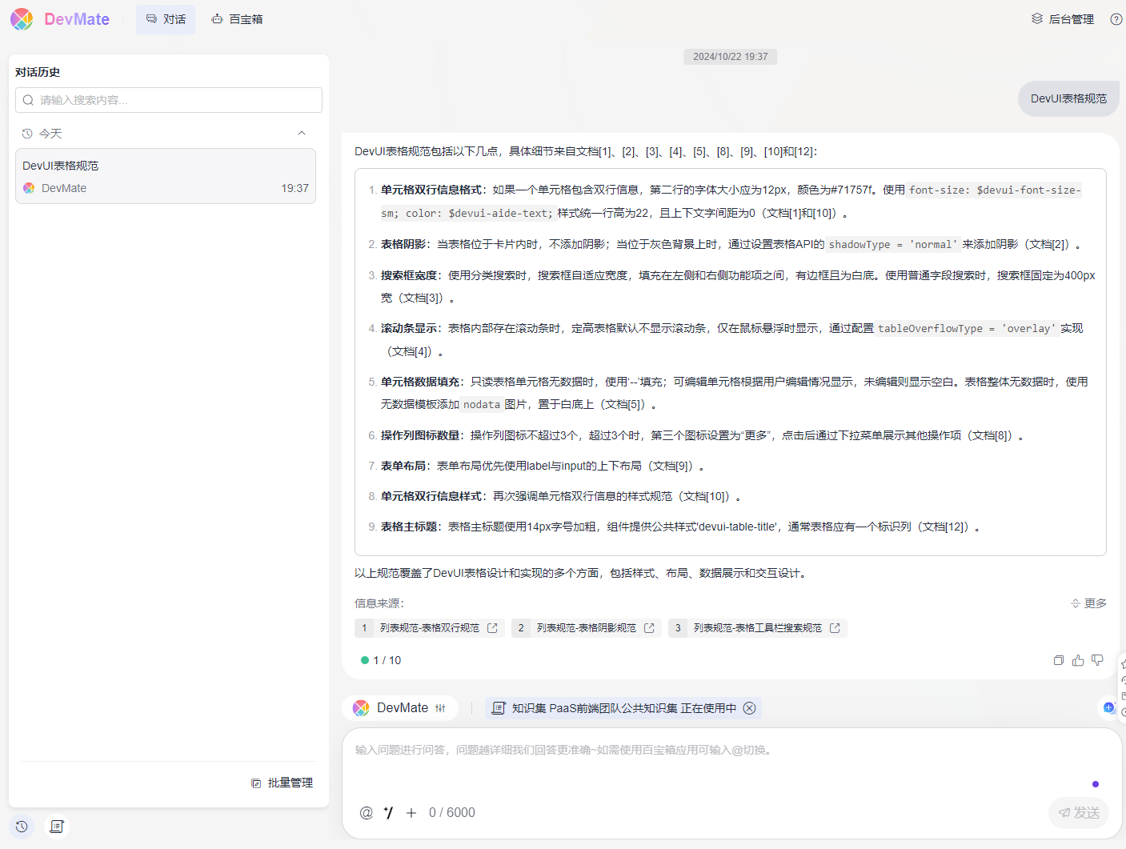
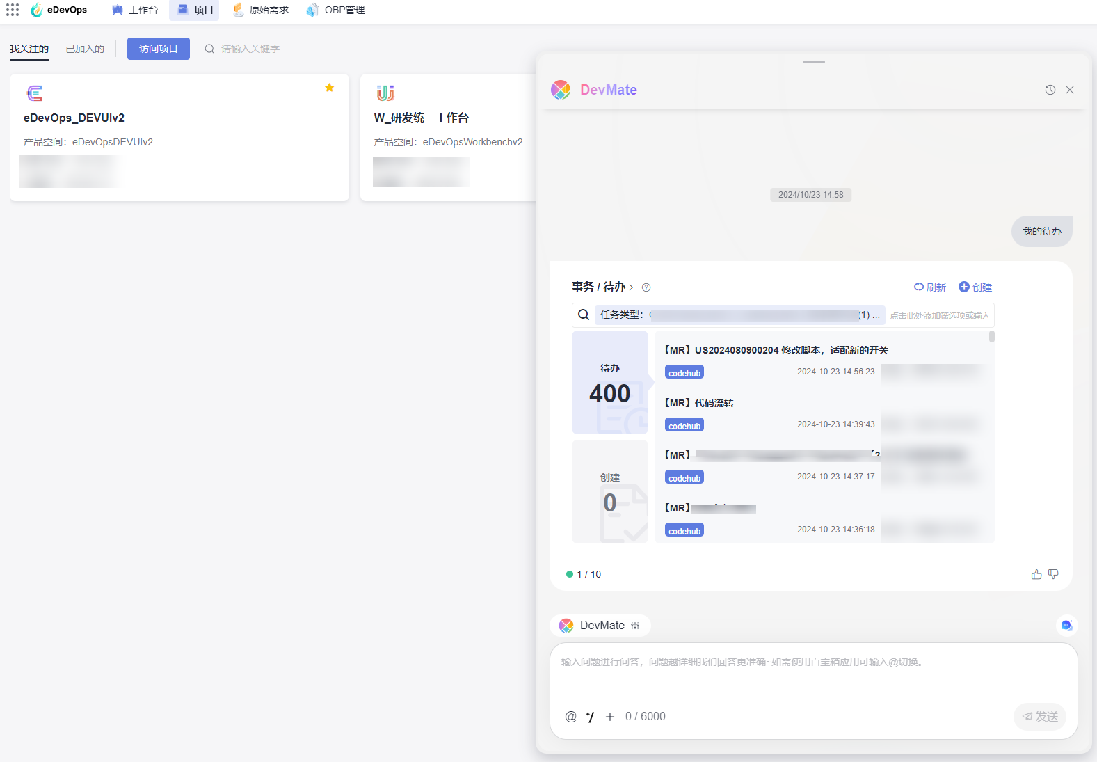
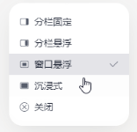
DevMate研发作业助手

Slide 21
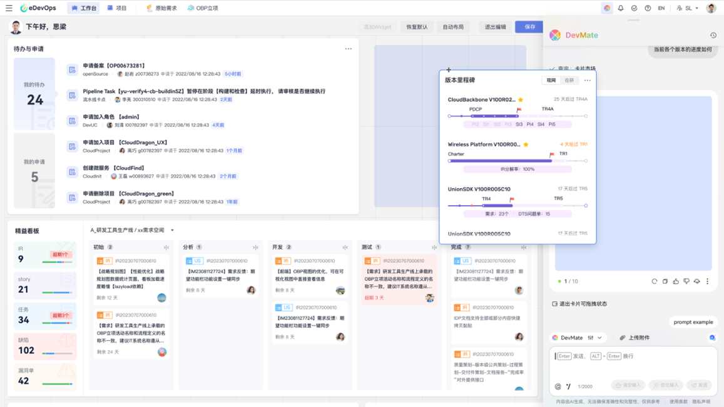
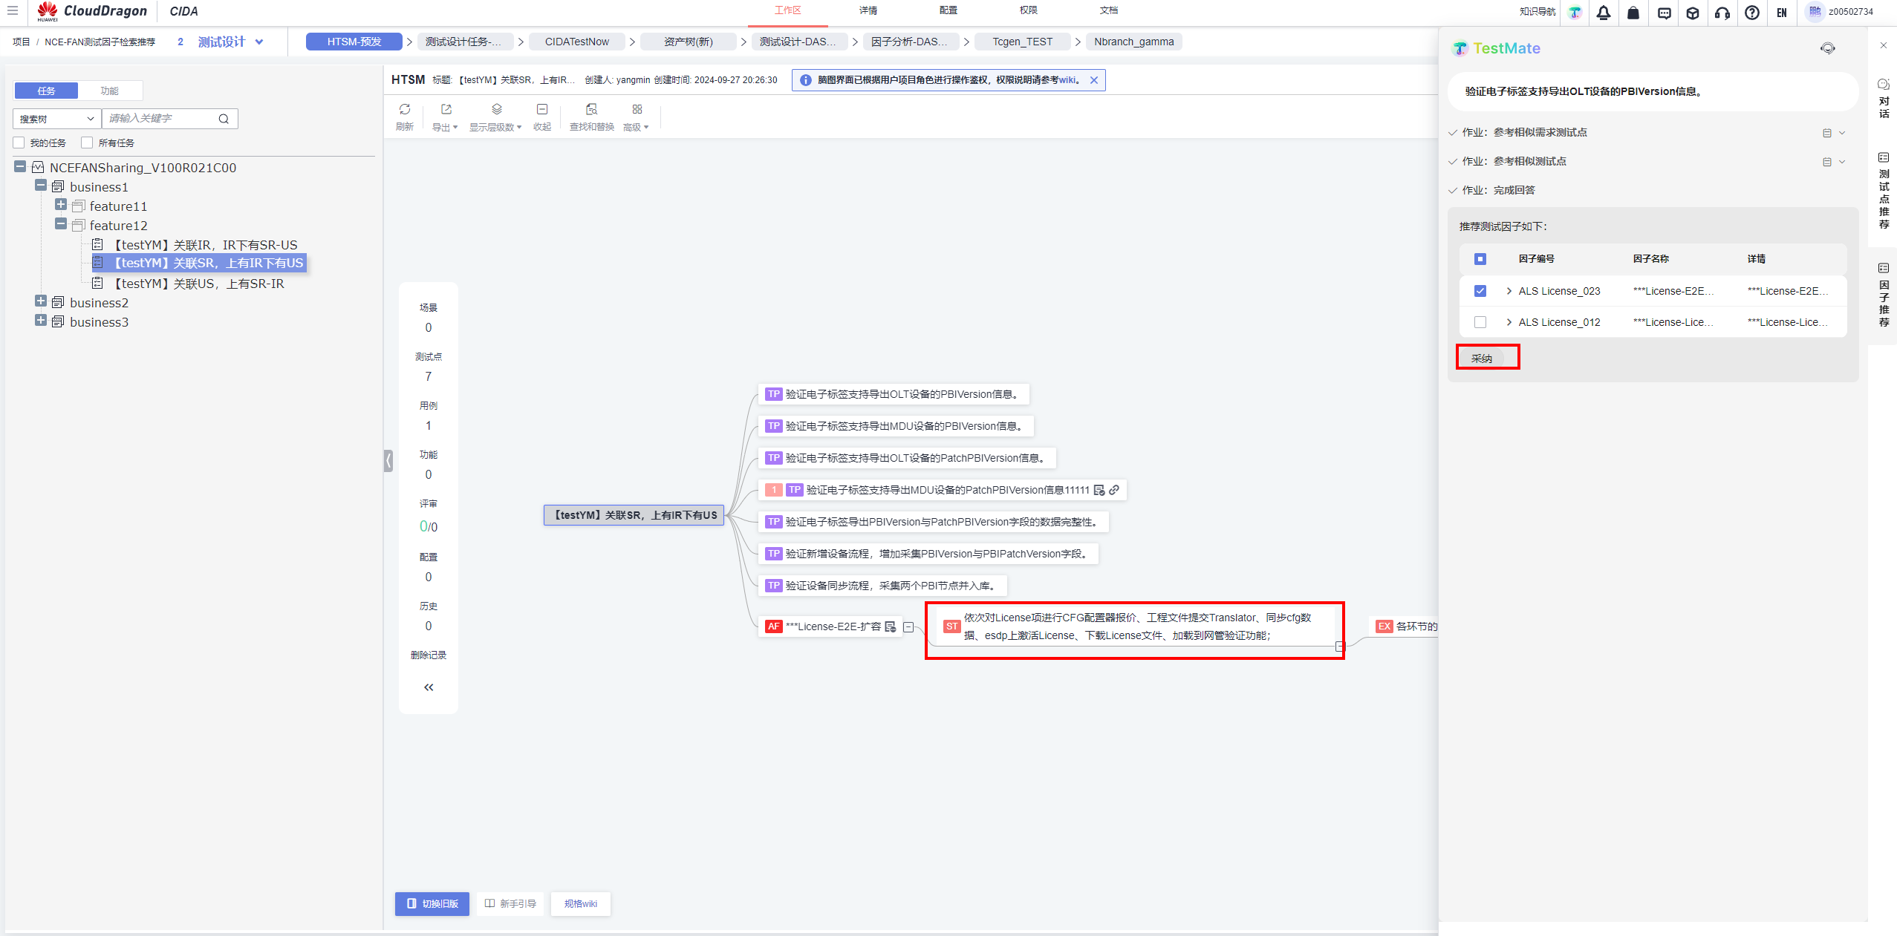
工作台场景

Slide 22
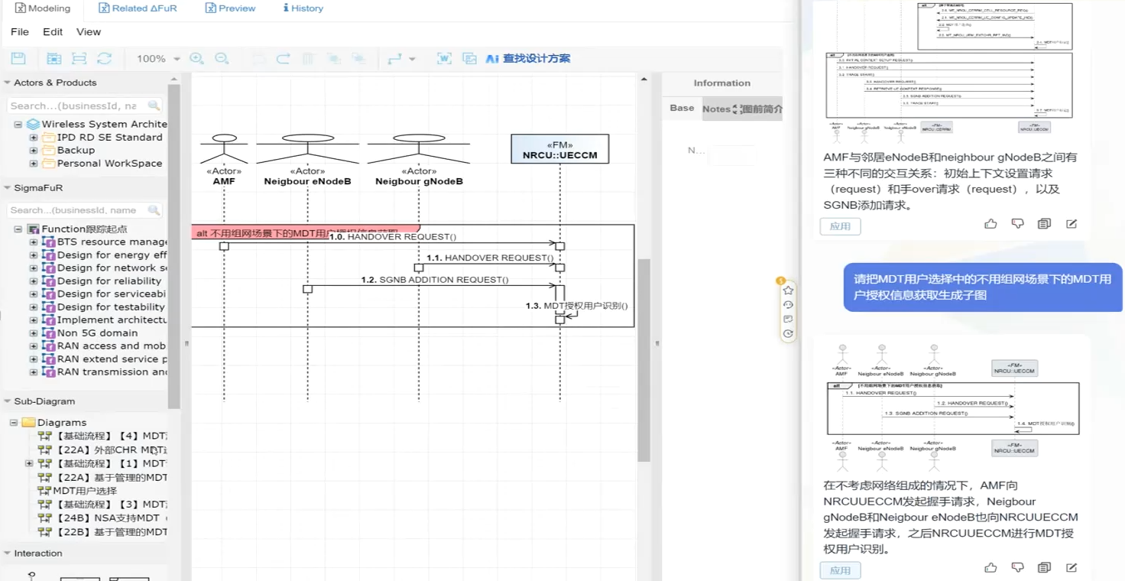
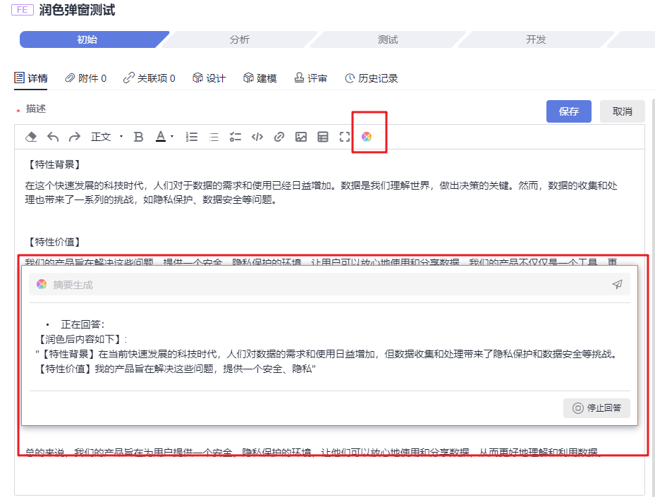
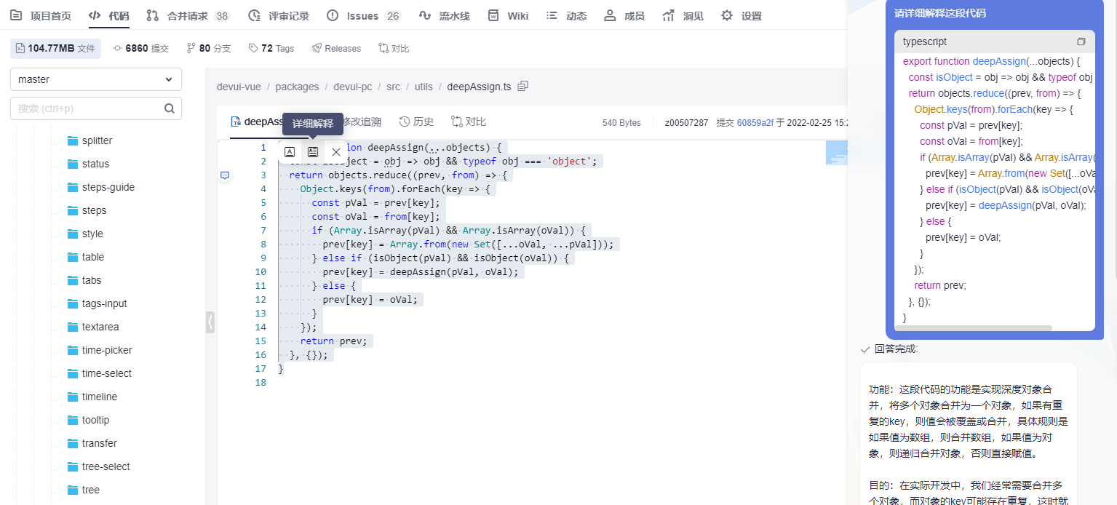
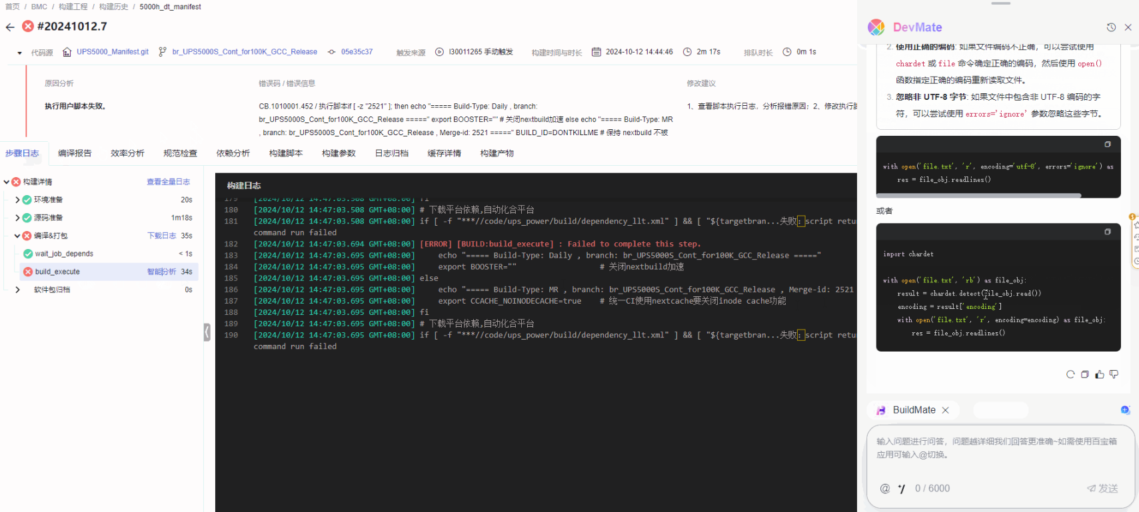
业务作业流场景

Slide 23
开源计划

Slide 24
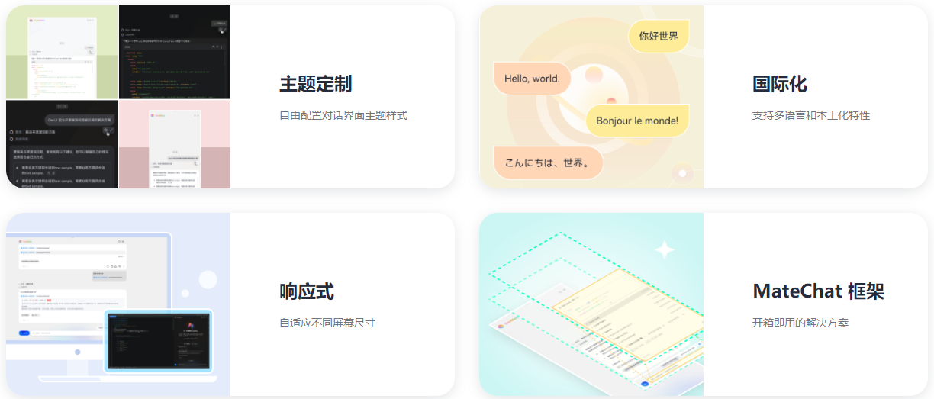
MateChat开源计划
内部已启动开源流程，预计11月~12月 V1.0 正式开源
https://gitcode.com/DevCloudFE/MateChat/overview
启动
V1.0
正式开源
GitCode社区运作
更多场景接入
2024.10
2024.12
2025
MateChat开源计划
智能化交互解决方案
IDE插件
Web/浏览器插件
SDK
MateChat
Chat组件（容器组件、气泡组件、卡片组件、富文本渲染等）
多端自适应
消息模板
应用百宝箱
流式问答
DevUI 统一框架、组件、视觉、国际化、多主题

Slide 25
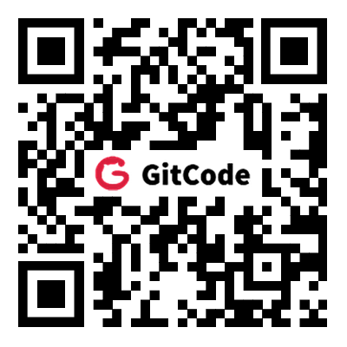
欢迎大家关注 DevUI开源项目
官网：
https://devui.design
源码仓库：
https://gitcode.com/DevCloudFE
https://github.com/DevCloudFE
DevUI开源代码仓
DevUI公众号

Slide 26
THANKS
王亚举
华为云前端架构师
DevUI开源项目负责人
wangyaju@huawei.com

